Slide 1


Báo cáo Thực tập doanh nghiệp Nghiên cứu về công nghệ Blockchain và mô hình CrossChain Công ty: Phòng thí nghiệm An Toàn Thông Tin
Trường Đại học Công nghệ Thông tin - ĐHQG TP.HCM
Khoa Mạng máy tính và Truyền thông
Giảng viên hướng dẫn: Th.S Trần Tuấn Dũng
Người hướng dẫn tại công ty: Th.S Nghi Hoàng Khoa

Slide 2




Thông tin sinh viên
Nguyễn Bình Thục Trâm
Võ Anh Kiệt
Nguyễn Bùi
Kim Ngân
20520815
20520605
20520648

Slide 3
Giới thiệu công ty

Slide 4

Phòng thí nghiệm An Toàn Thông Tin
Thuộc Trường Đại học Công nghệ Thông tin – ĐHQG TP.HCM
Là một môi trường nghiên cứu, thực nghiệm chuyên dụng dành cho các nghiên cứu về an toàn thông tin.

Slide 5
Lĩnh vực hoạt động
Nghiên cứu khoa học liên quan đến An toàn thông tin
Tư vấn, nghiên cứu giải pháp và chuyển giao công nghệ

Slide 6
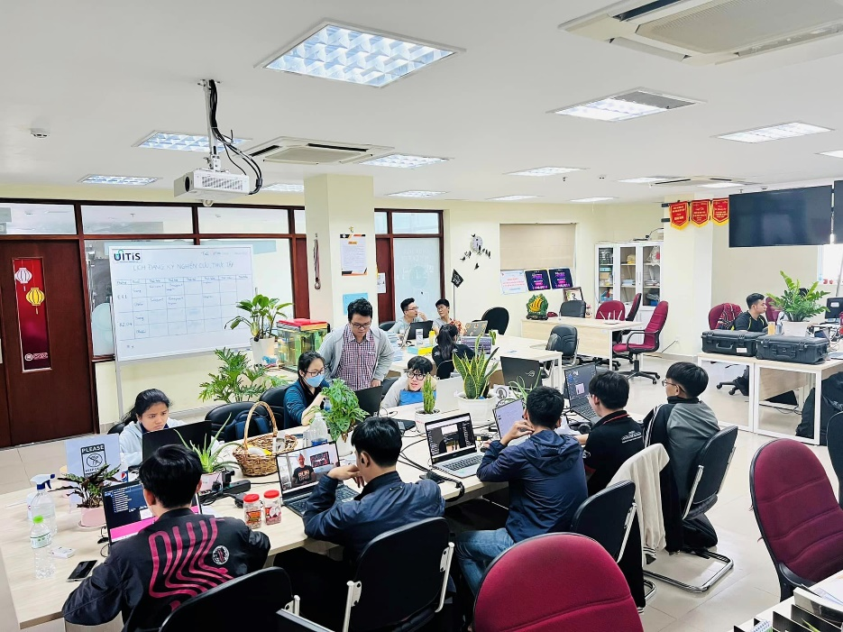
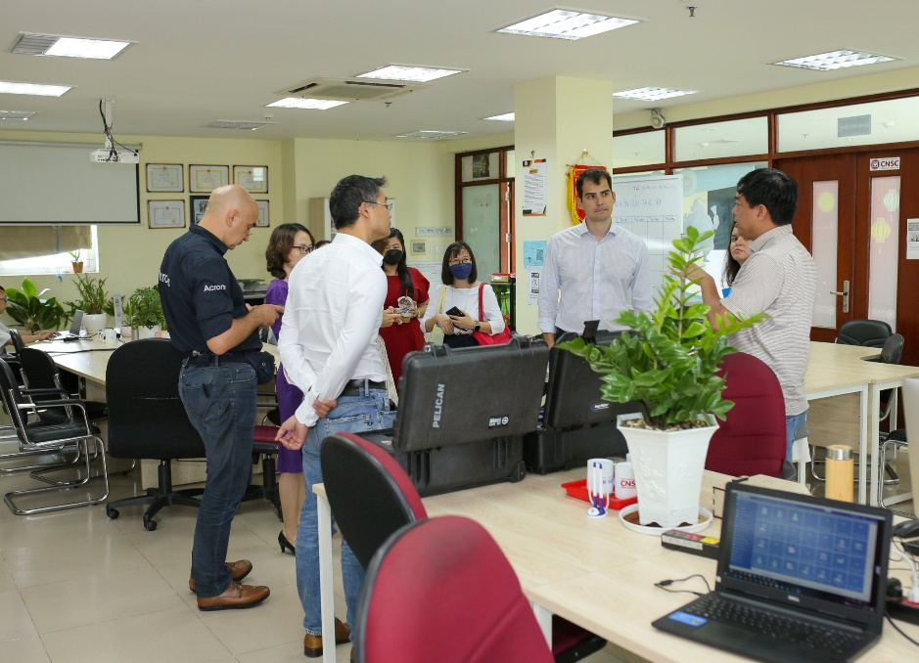
Môi trường làm việc

Slide 7
Công việc được giao
Tìm hiểu, nghiên cứu hệ thống Blockchain và mô hình CrossChain.
Cải tiến phương thức kiểm soát truy cập AppXChain thông qua webapp.
05/09/2022 - 05/11/2022
Ứng dụng mô hình cho việc quản lý hồ sơ bệnh án của bệnh nhân thông qua AppXChain.

Slide 8
Nội dung thực tập

Slide 9



Cơ sở nền tảng

Slide 10


Cơ sở nền tảng:

Slide 11
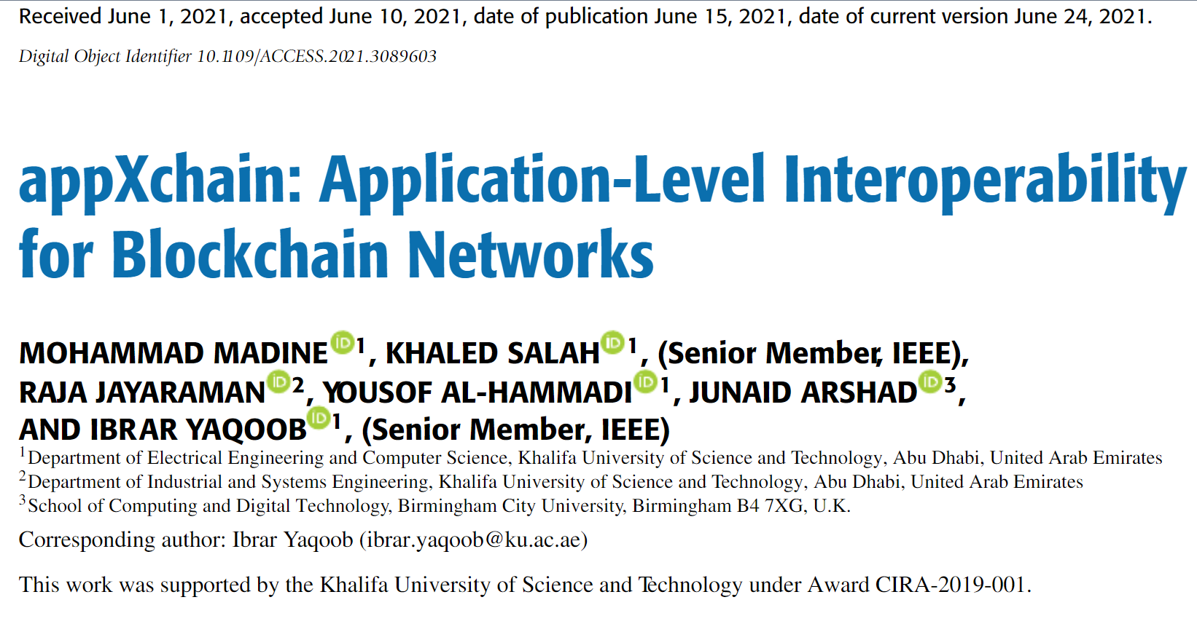
Bài báo khoa học

Slide 12
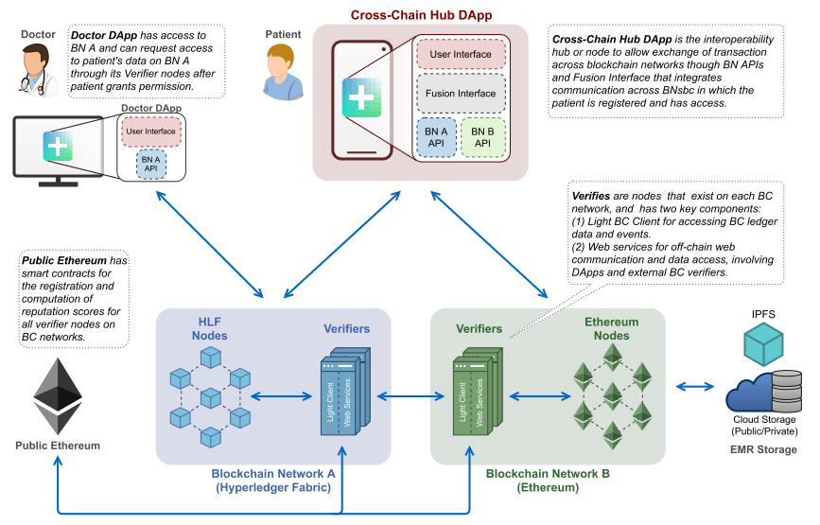
Bài báo khoa học

Slide 13
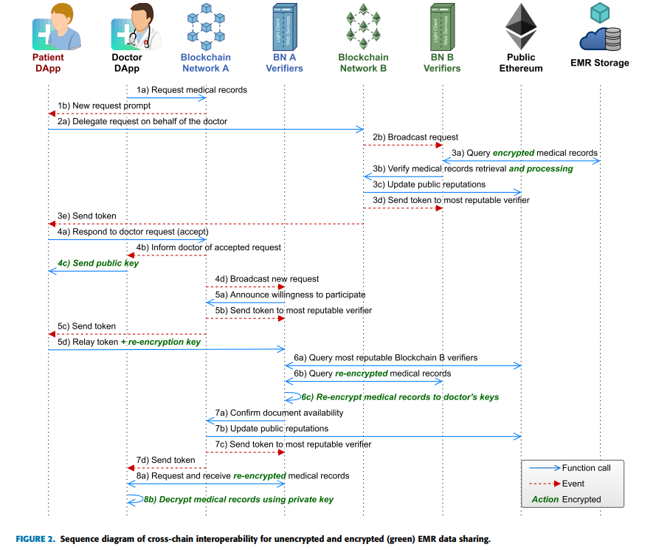
Bài báo khoa học

Slide 14





Đề xuất giải pháp
Patient
Private key
Hospital A
Hospital B
Web app
Data
Data
Doctor
Blockchain
Network B
Blockchain
Network A
Private key

Slide 15
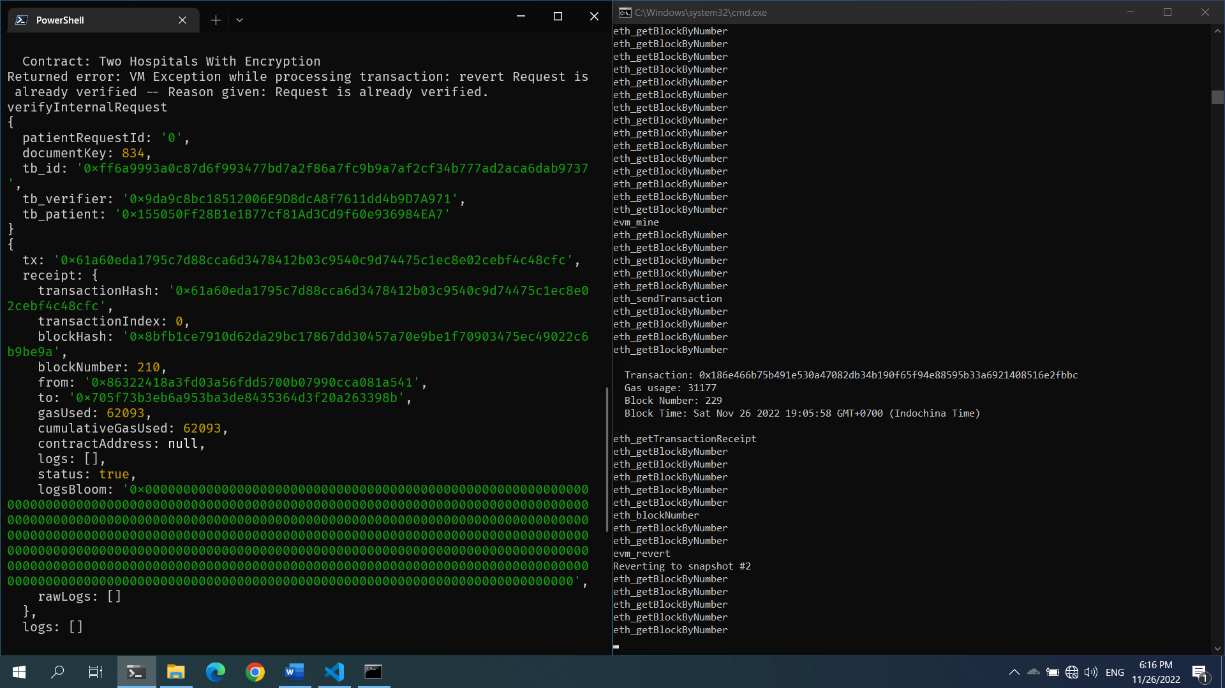
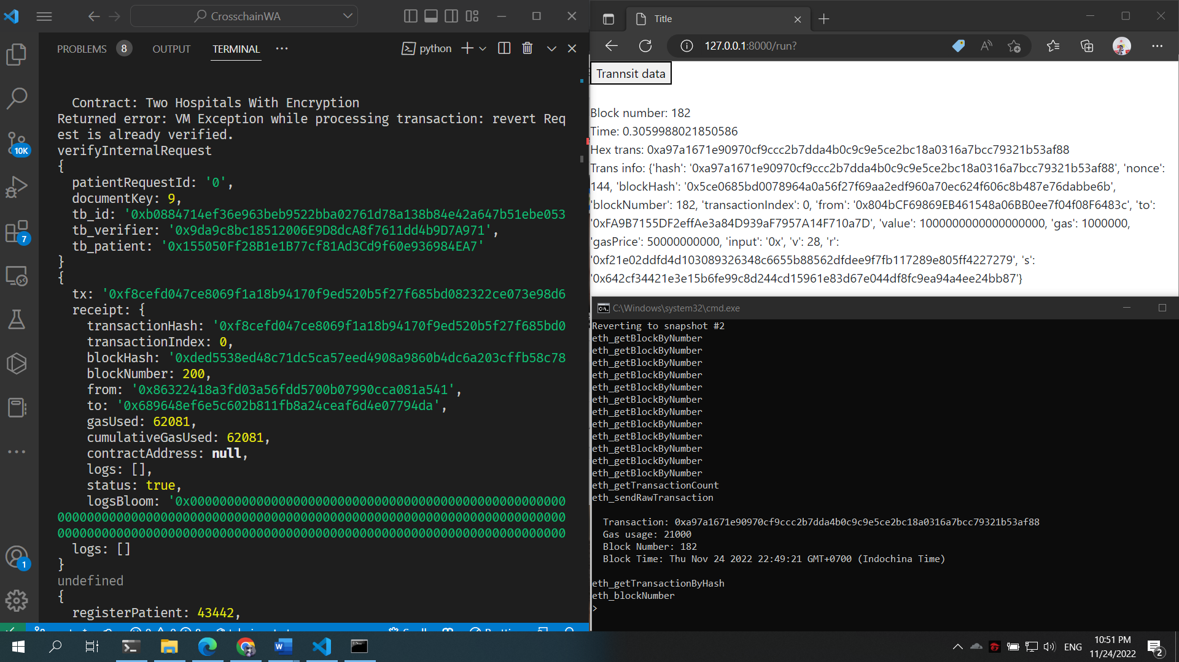
Kết quả đạt được

Slide 16
Báo cáo Thực tập doanh nghiệp Cảm ơn quý thầy cô, các anh chị và các bạn đã chú ý theo dõi
Trường Đại học Công nghệ Thông tin - ĐHQG TP.HCM
Khoa Mạng máy tính và Truyền thông

